Slide 1
A napokban talált könyvek Csorba könyvtárában
Pintér László

Slide 2
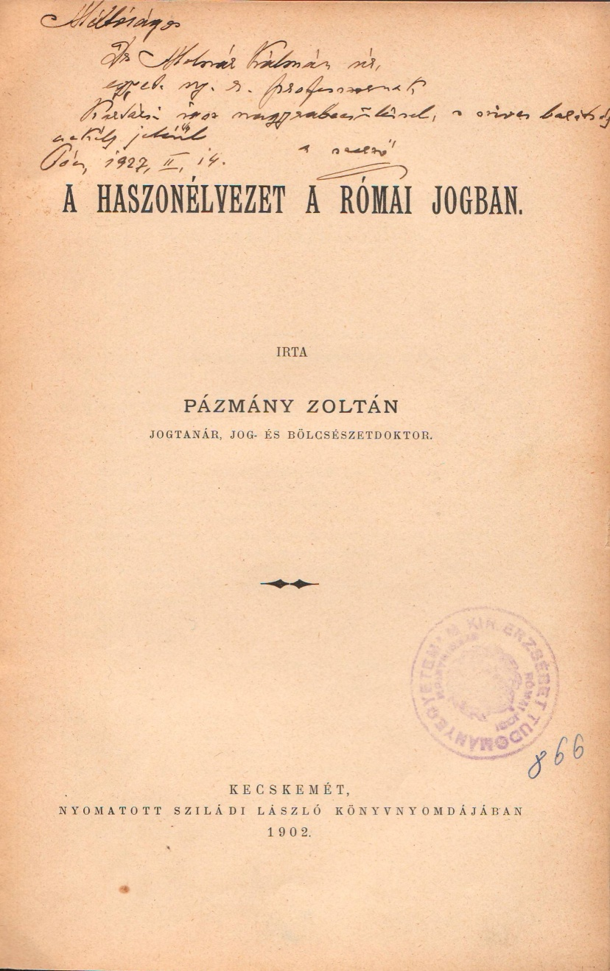
Pázmány Zoltán: A haszonélvezet a római jogban
Ajánlás: „Méltóságos dr. Molnár Kálmán úr, egyet. ny. r. professzornak [olvashatatlan szó] igaz nagyrabecsüléssel, a szíves barátság csekély jeléül a szerző Pécs, 1927. II. 14.”. – A könyvben több helyen körbélyegző, „M. Kir. Erzsébet Tudományegyetem Római jogi szeminárium” felirattal, 866 leltári számmal. – A szennycímlapon bejegyzés ceruzával: „Duplum.”

Slide 3

Louise Labé: Szerelmes szonettek. A könyv védőborítója
Huszonnégy szonett Lányi Viktor fordításában az eredeti szöveggel együtt / A védőborítót Hincz Gyula tervezte. – Bp. :_ Új Idők Irodalmi Intézet Rt. (Singer és Wolfner), 1943. – 64 p. ; 21 cm – Kemény karton kötésben. – Jó állapotban. – Az első borító belső oldalán kisméretű vignetta „Szent Imre Könyvesbolt Lukovich László Pécs Jókai tér 6.” felirattal.

Slide 4
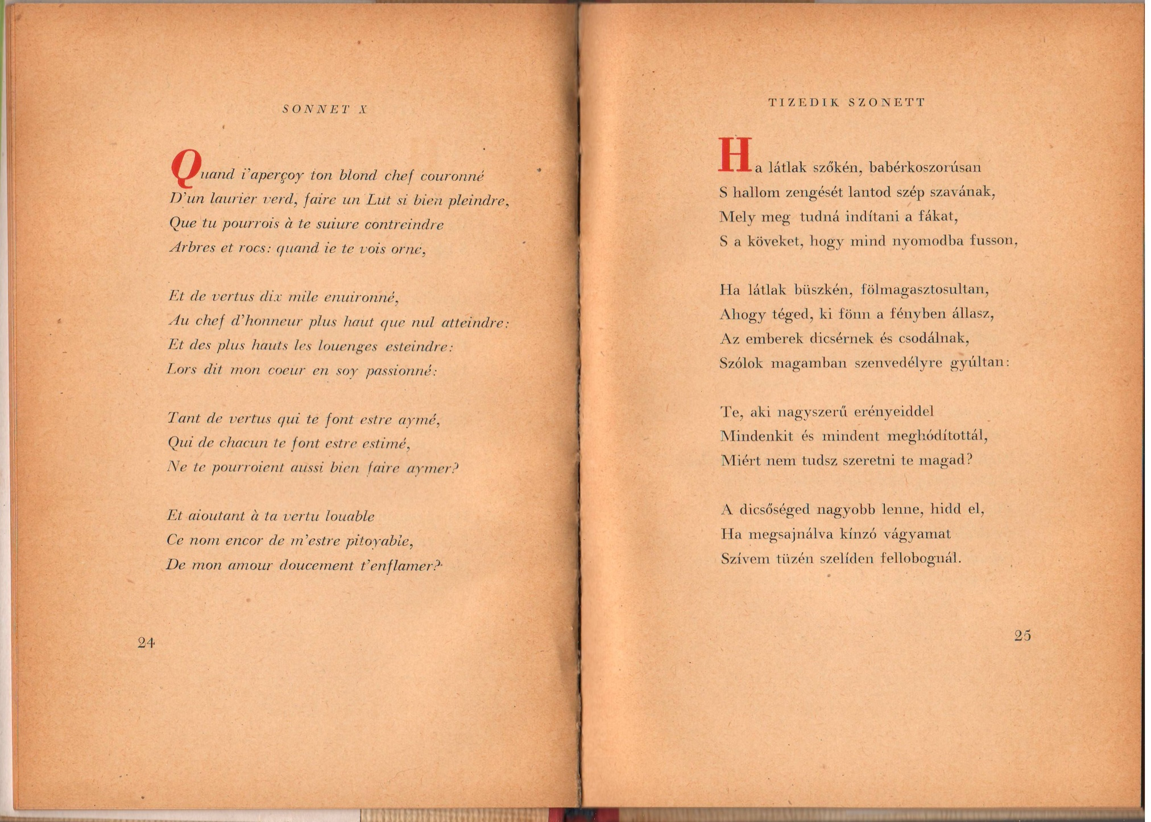
Louise Labé: Szerelmes szonettek. Két oldal a könyvből.

Slide 5
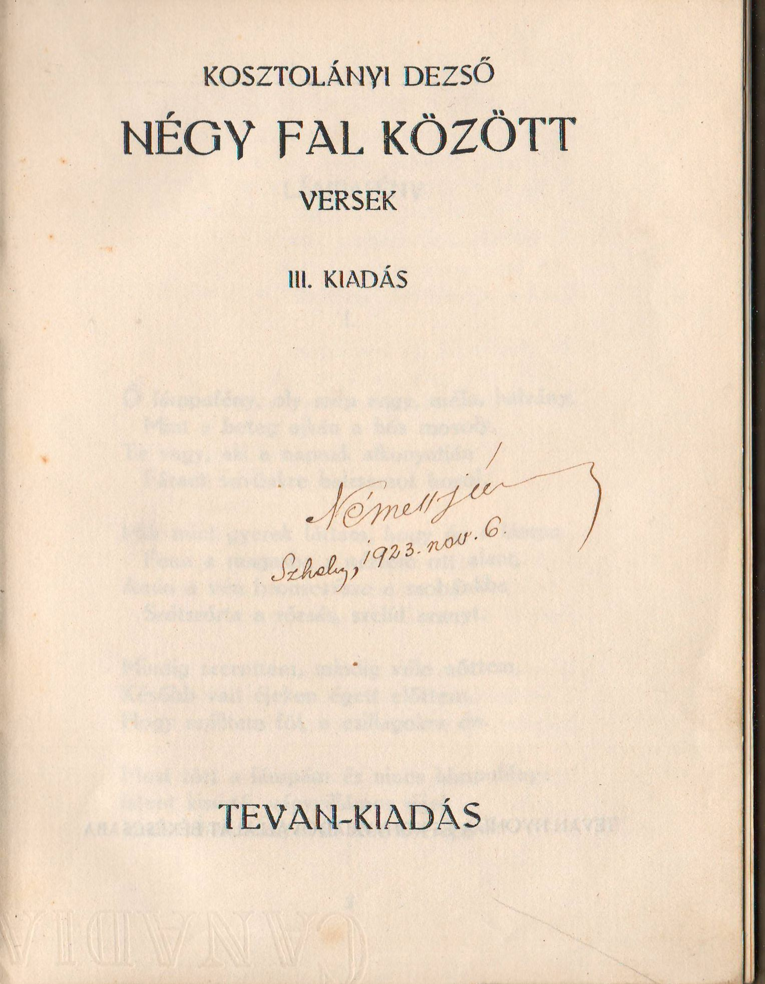
Kosztolányi Dezső: Négy fal között. Címoldal.
3. kiad. – Békéscsaba : Tevan, [1921]. – 61 p. ; 18 cm. – Kemény kartonba újra kötve. –Jó állapotban. – A könyv szennycímlapján: „Ebből a könyvből száz számozott példány készült a költő aláírásával. 51. szám Kosztolányi Dezső”. Kosztolányi autográf aláírása tintával. – Tulajdonbejegyzés a címoldalon: „Németh János Szhely, 1923. nov. 6.”. A kötet valószínű Bárdosi Németh János Pécsre költözött, de szombathelyi származású költő tulajdona volt.

Slide 6
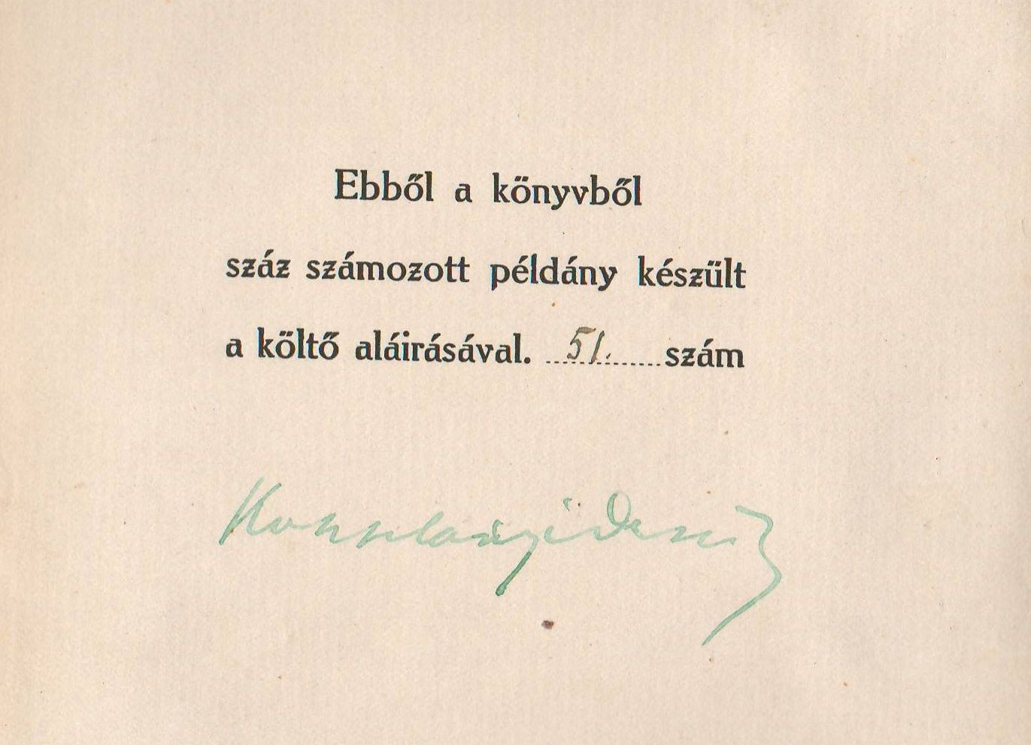
Kosztolányi Dezső: Négy fal között. Kosztolányi aláírása.

Slide 7
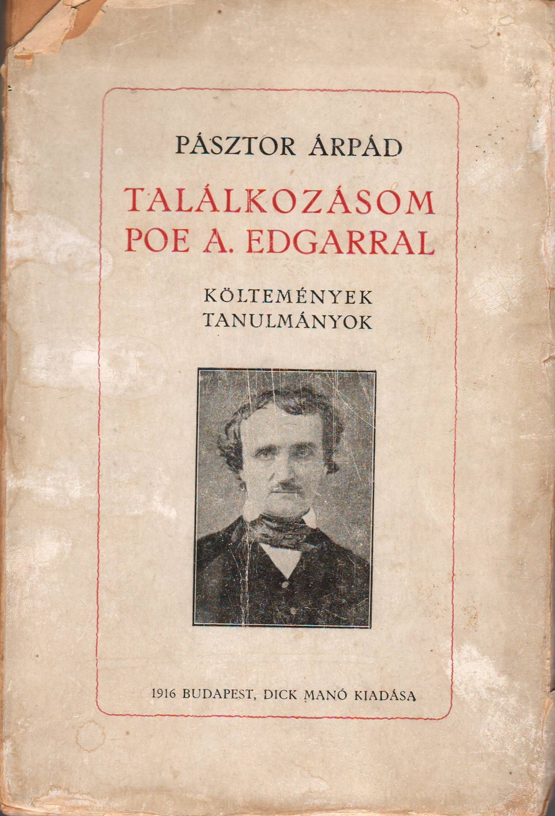
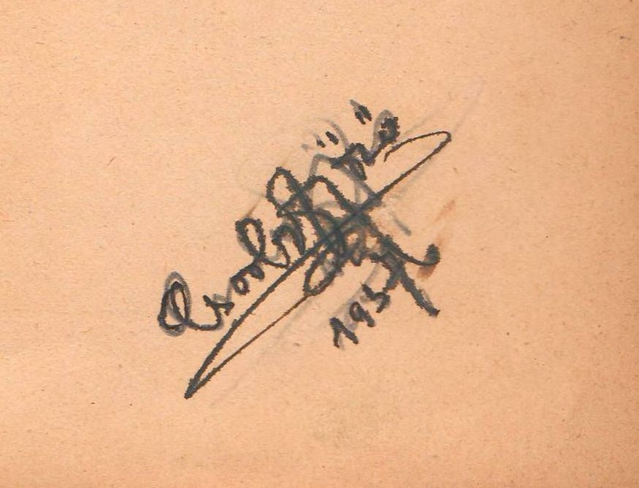
Pásztor Árpád: Találkozásom Poe A. Edgarral
Bp. : Dick Manó Kiadása, 1916. – 121 p. : 21 cm. – 121 p. : 21 cm. – Fűzött. – A könyvtest szétesett, de minden lap megvan. – A könyvborítón Poe 1848-ból való egyetlen megmaradt fényképének másolata látható. – A szennycímlapon Csorba Győző kézzel írt tulajdonbejegyzése: „Csorba Győző 1937”.

Slide 8
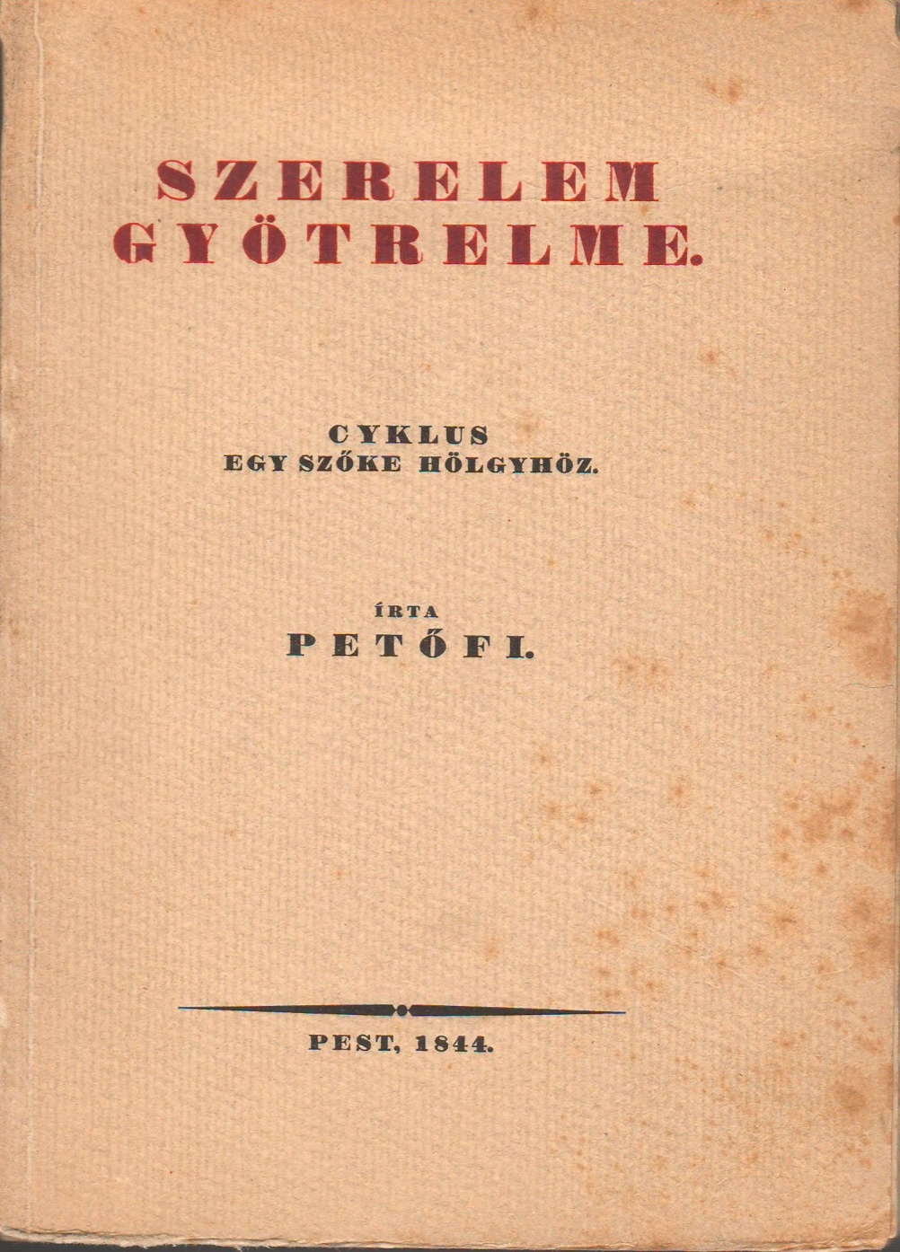
Petőfi Sándor: Szerelem gyötrelme. Borító
Hasonmás, bibliofil kiadás. – Bp. : Pantheon Irodalmi Intézet Rt., 1923. – 24 p., 1 tl. ; 18 cm. – Fűzött. – Az eredeti, 1844-es kiadás terve meghiúsult, mikor kiderült, hogy a költő szerelmének tárgya, a Nemzeti Színházban többször látott hölgy Dessewffy Matild grófkisasszony. A kis kötetet végül 1923-ban a Pantheon Irodalmi Intézet és a Petőfi Társaság adta ki 500 számozott példányban. A leírt kötetben nincs számozás. – A szennycímlap előtt egész oldalas kép: A Nemzeti Színház 1844-ben. – Jó állapotban.

Slide 9
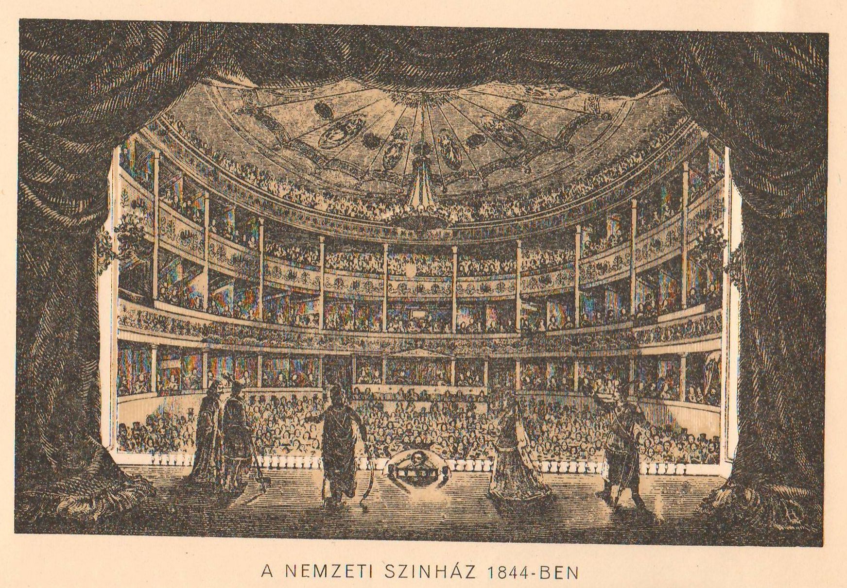
Petőfi Sándor: Szerelem gyötrelme. Borító

Slide 10
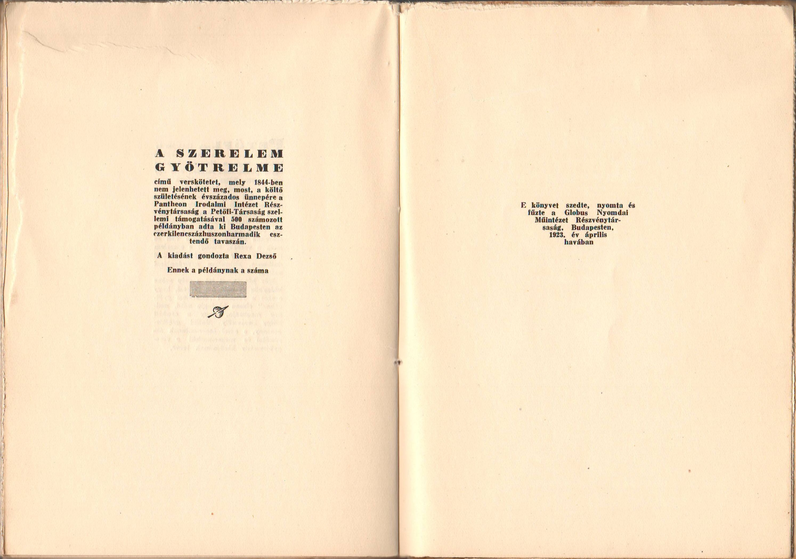
Petőfi Sándor: Szerelem gyötrelme. Kolofon

Slide 11
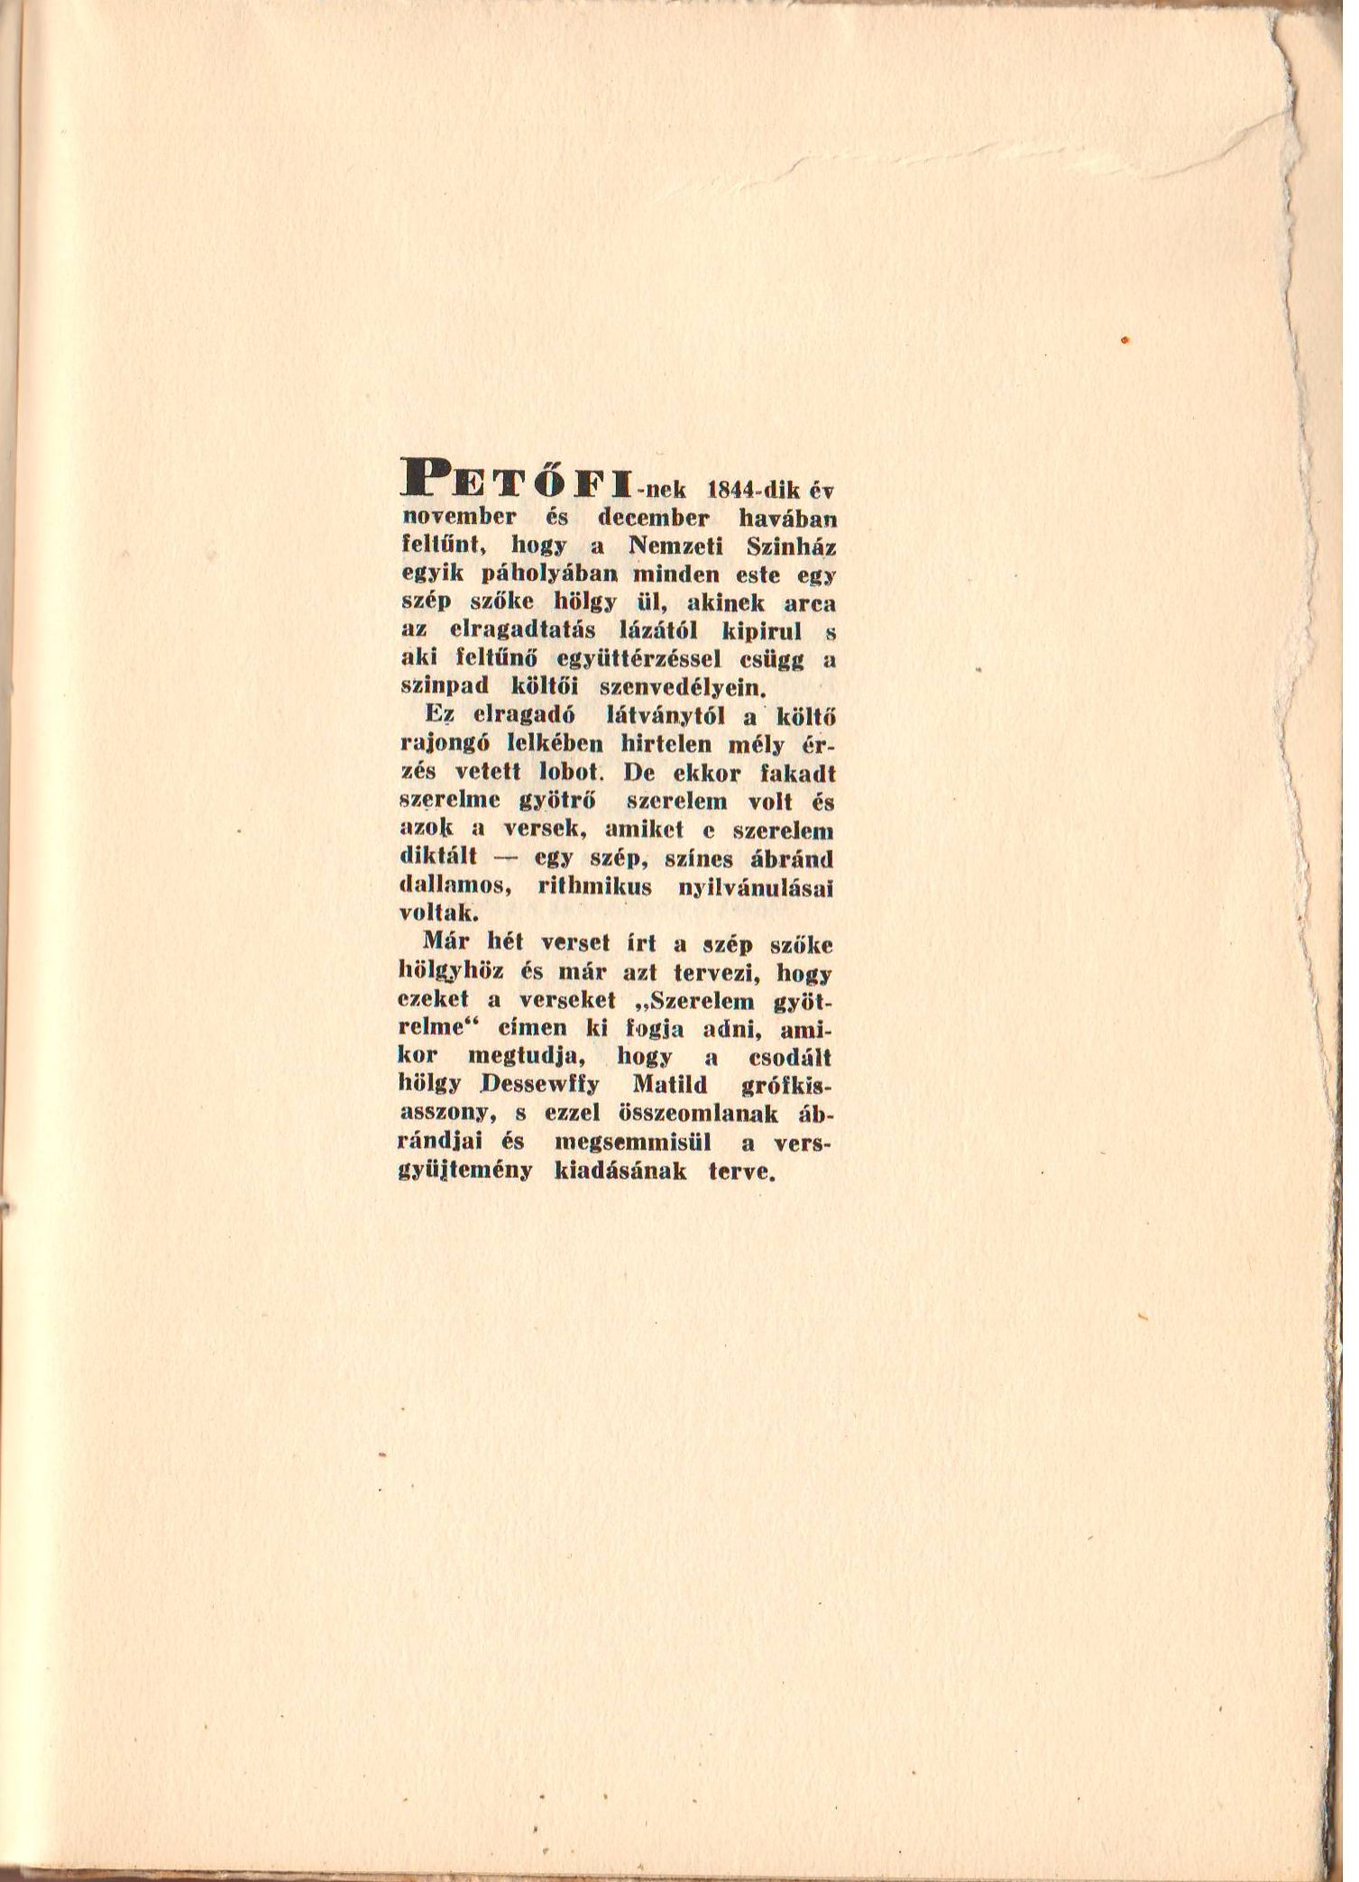
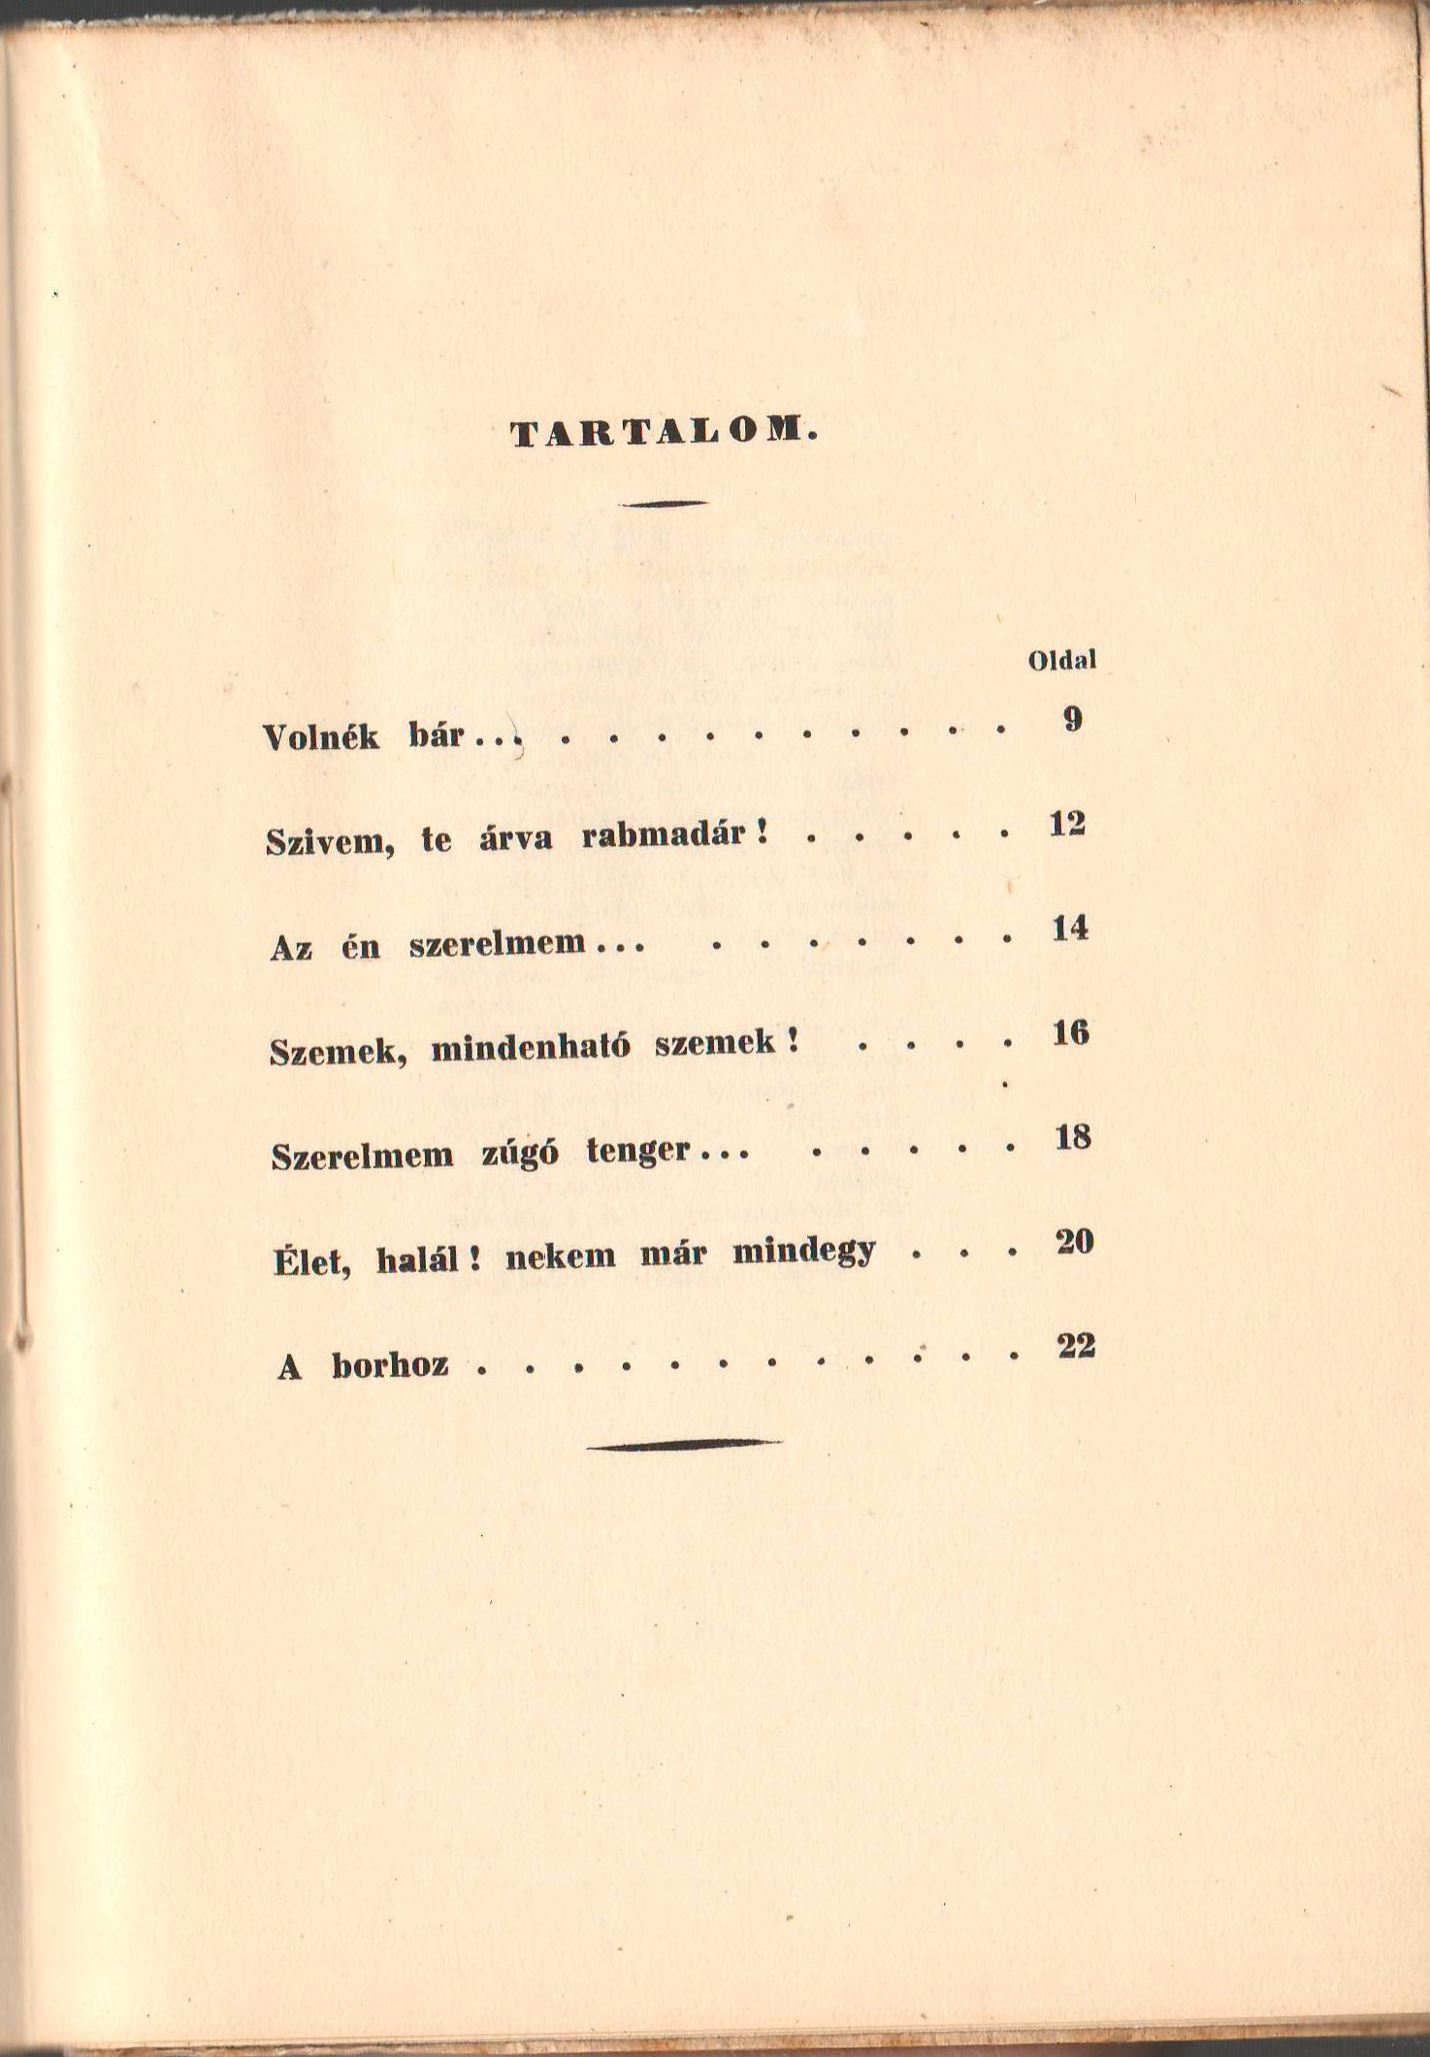
Petőfi Sándor: Szerelem gyötrelme. Kolofon és taralomjegyzék

